Slide 1
Центры образования цифрового
и гуманитарного профилей
«Точка роста» открыты в МО «Чердаклинский район» на базе МОУ Октябрьский сельский лицей МОУ Озерская СШ

Slide 2
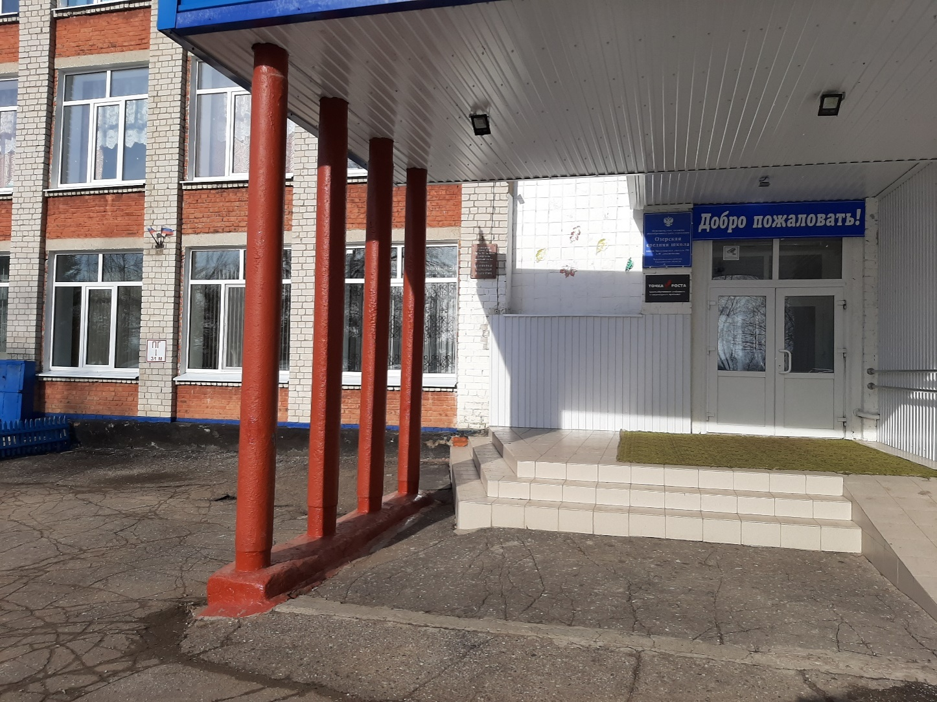
МОУ Озерская СШ

Slide 3
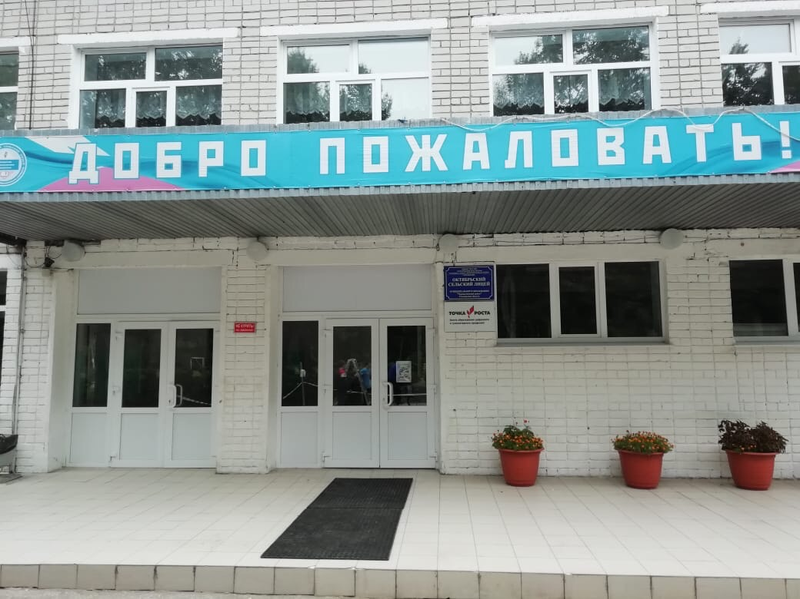
МОУ Октябрьский сельский лицей

Slide 4
НАПРАВЛЕНИЯ ДЕЯТЕЛЬНОСТИ:
Шахматное образование;
3D-моделирование;
Проектная деятельность;
Совершенствование методов обучения предметов «Информатика», «ОБЖ», «Технология»;
Компьютерная и цифровая грамотность.

Slide 5
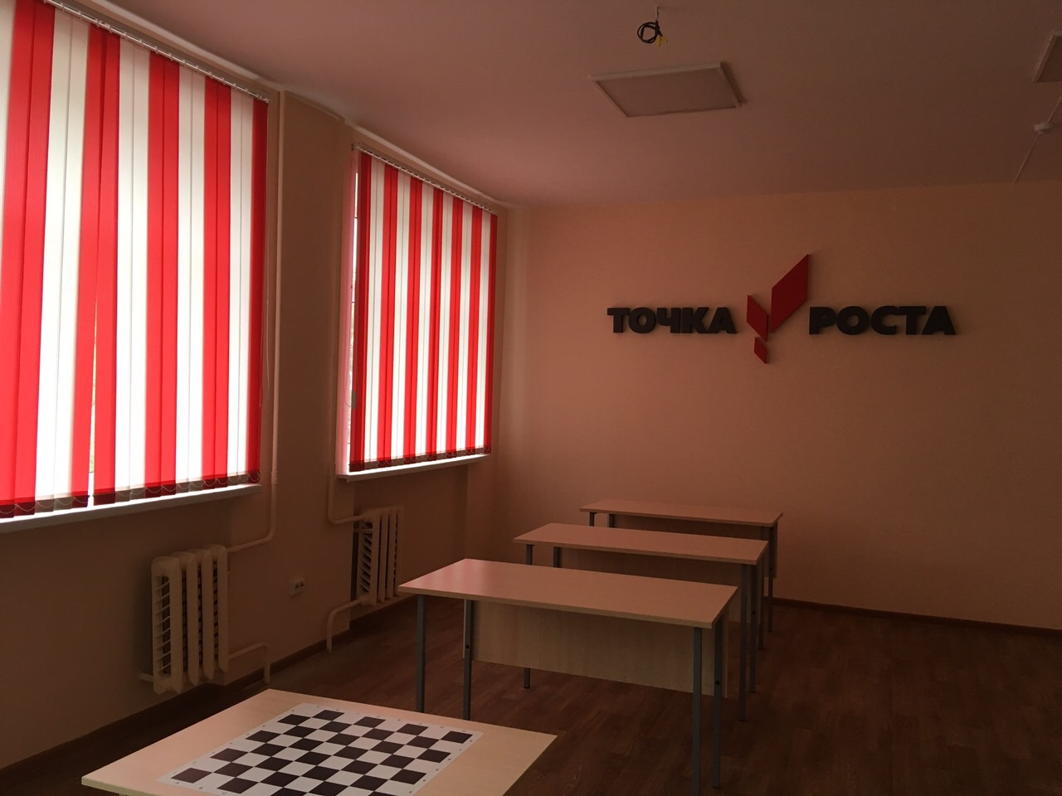
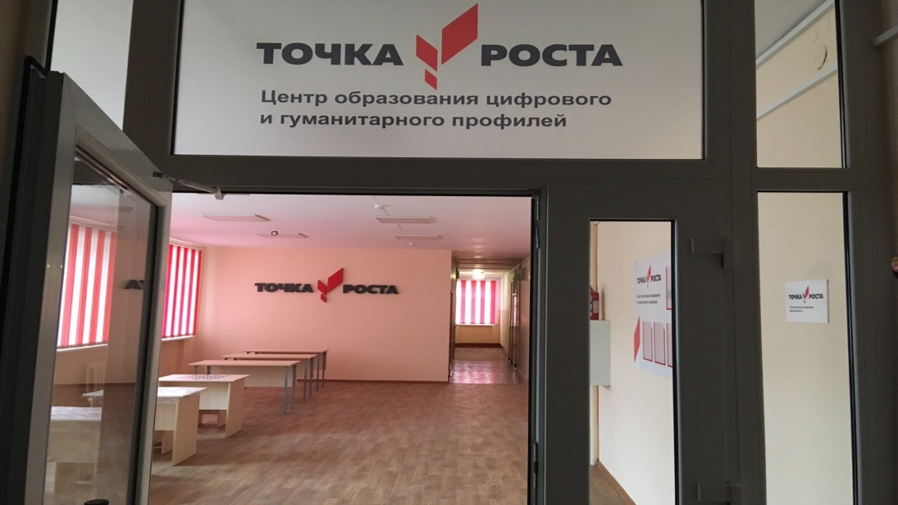

Slide 6
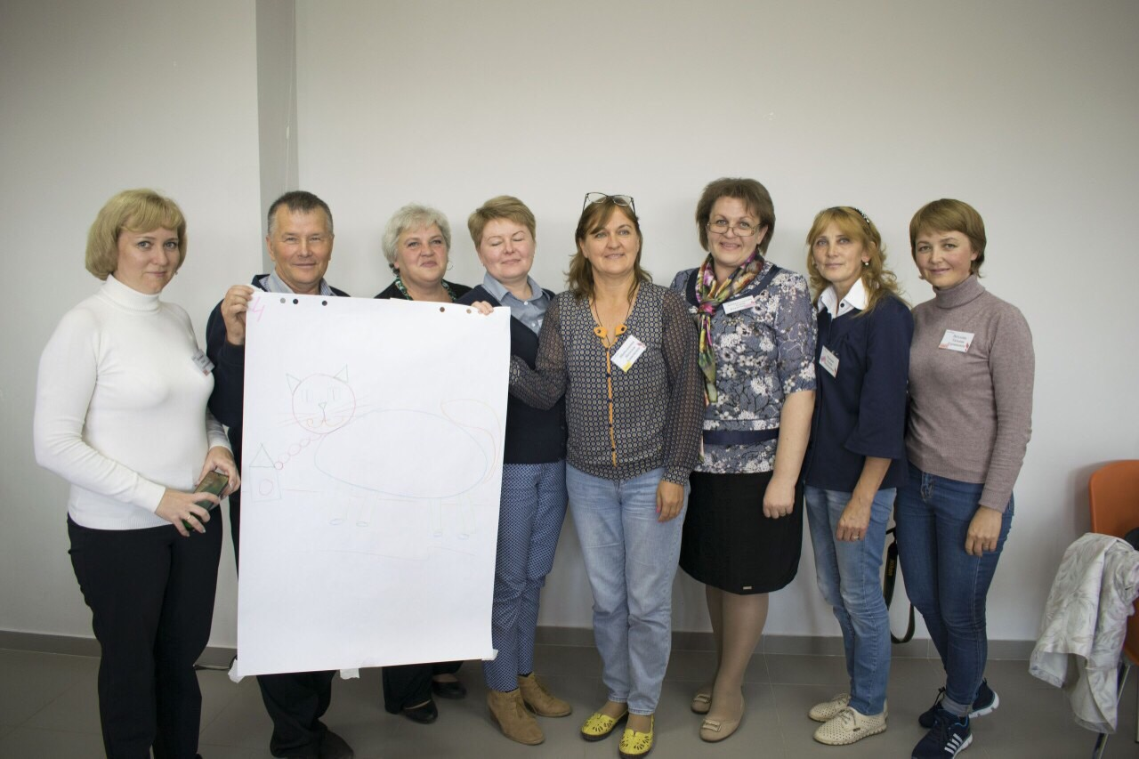
Прохождение курсов повышения квалификации (профмастерства) в июле 2019 года по новым технологиям преподавания образовательных областей («Технология», «Информатика», «ОБЖ») в г. Чебоксары

